Slide 1
СОЦИАЛЬНЫЙ ОБЪЕКТ МВМ

Slide 2
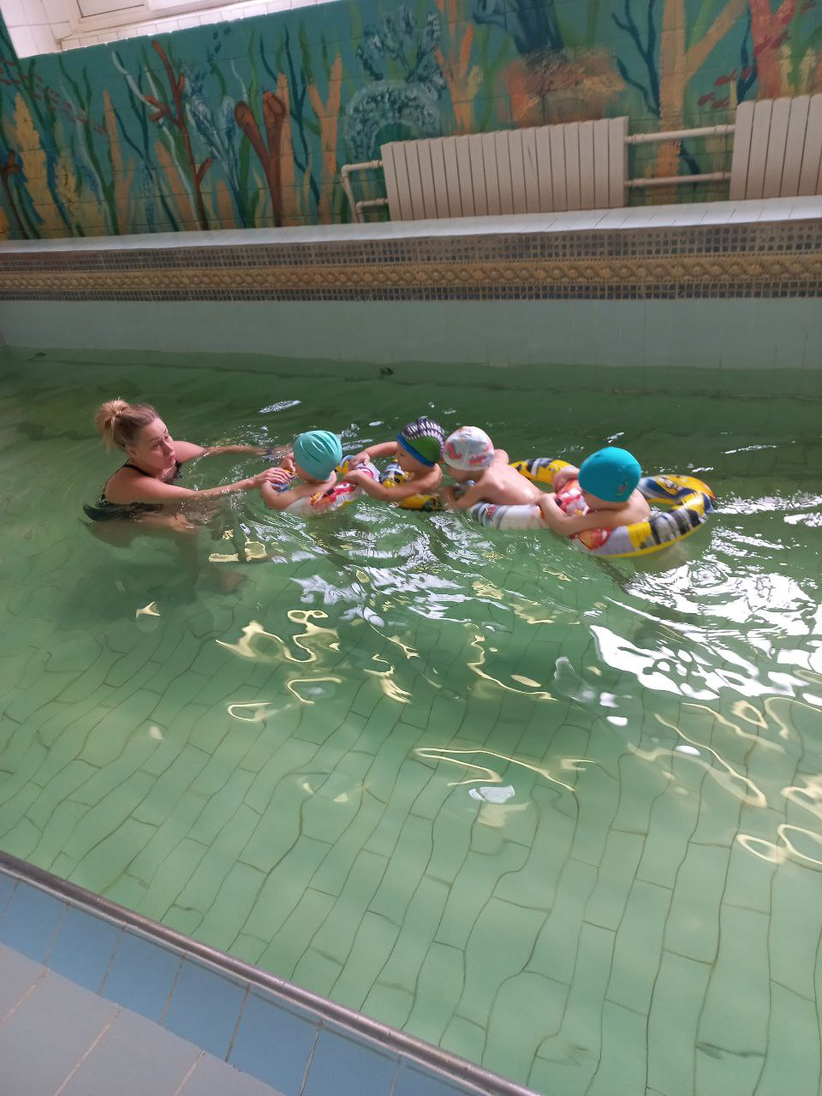
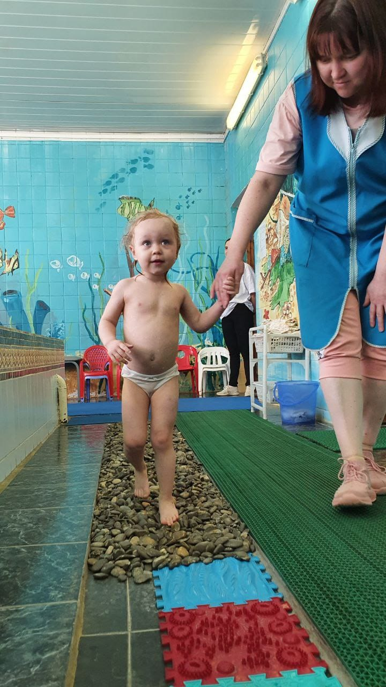
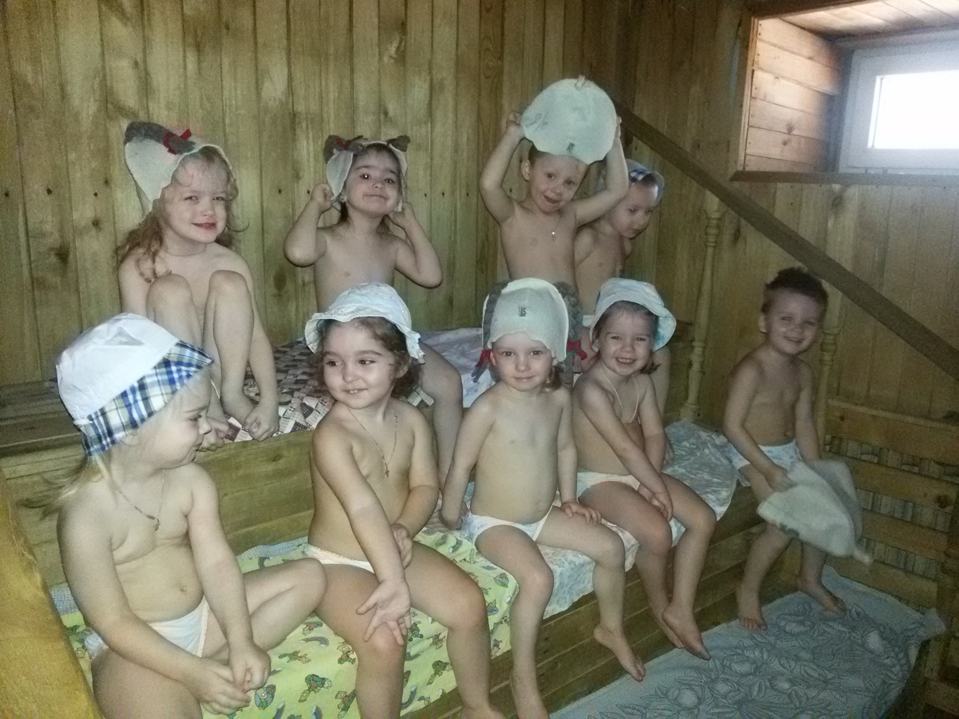
Физкультурно-оздоровительная работа с детьми
Сауна
Бассейн
Ортопедическая тропа

Slide 3
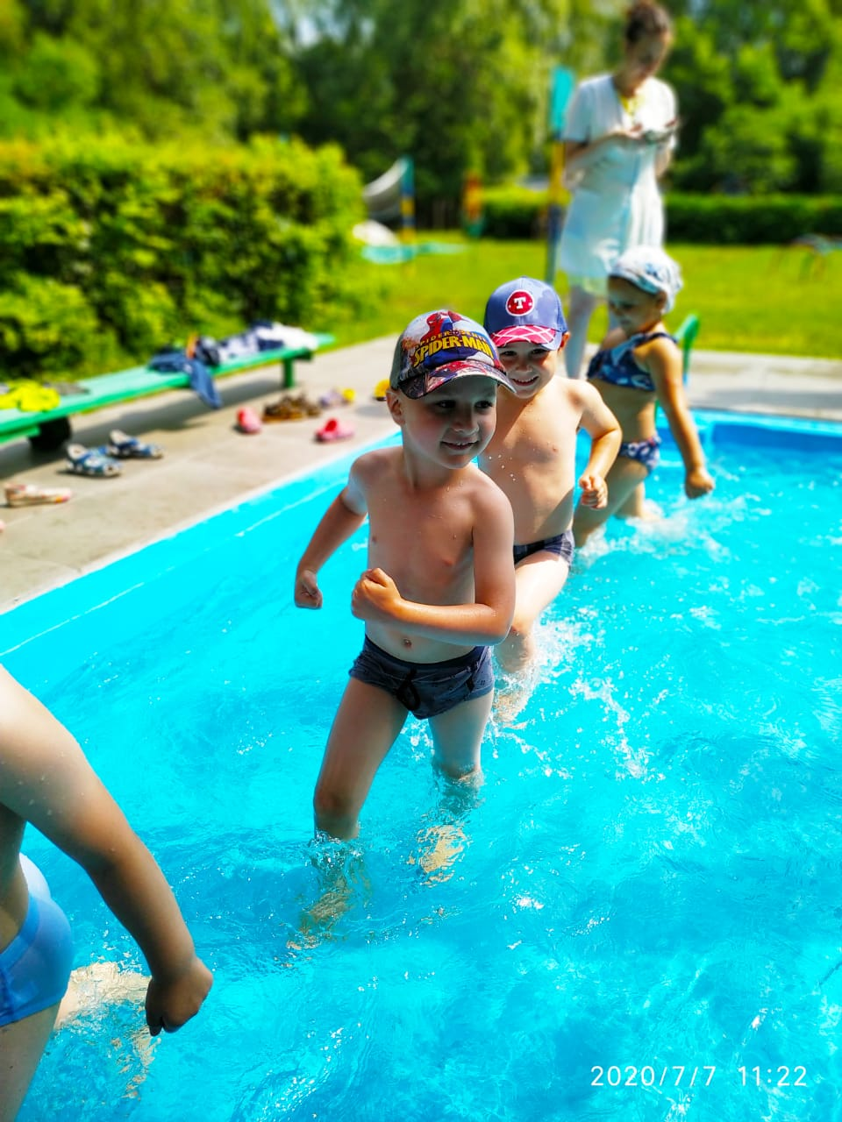
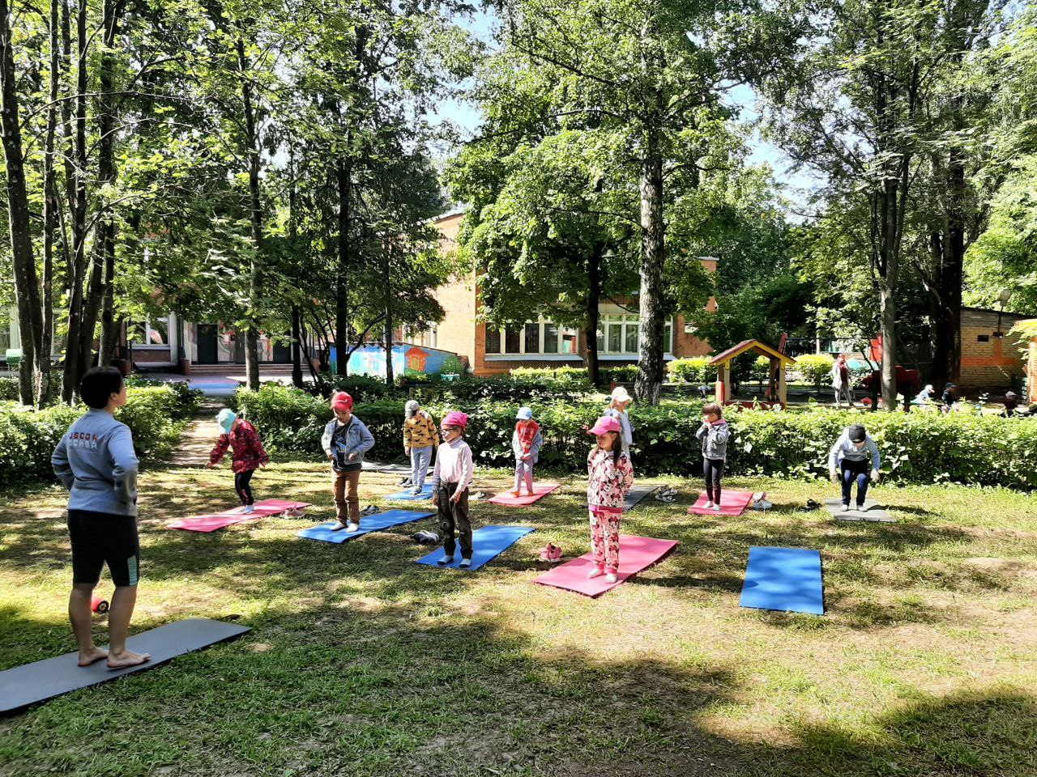
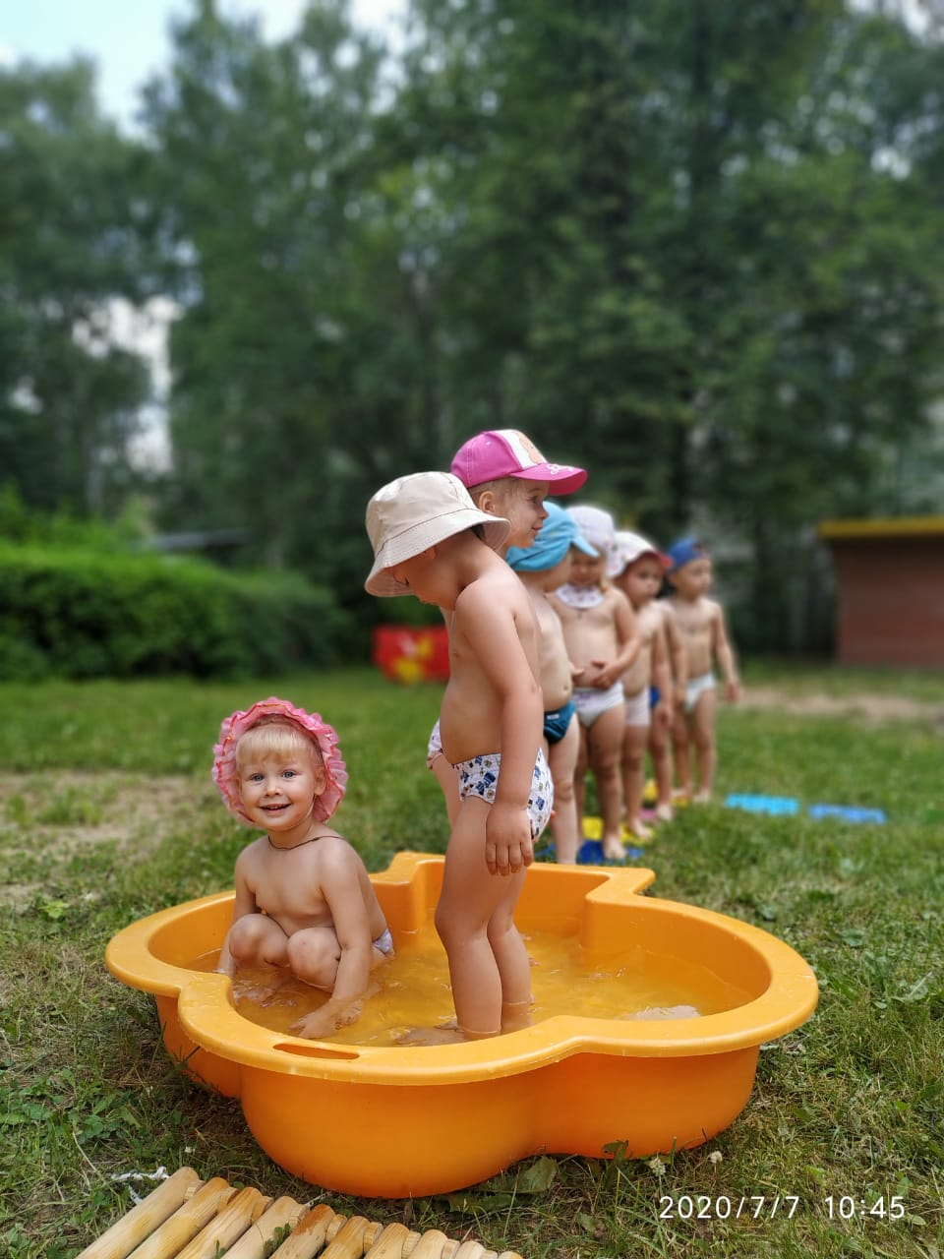
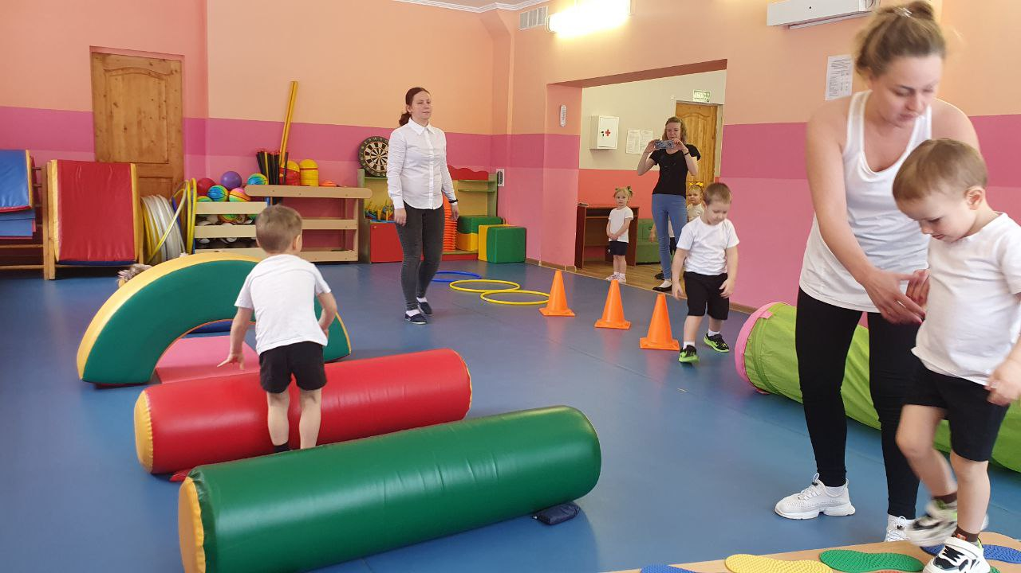
Физкультурно-оздоровительная работа с детьми
Бассейн на открытом воздухе (летний)
Физкультура на свежем воздухе и в спортивном зале
Закаливание на свежем воздухе

Slide 4
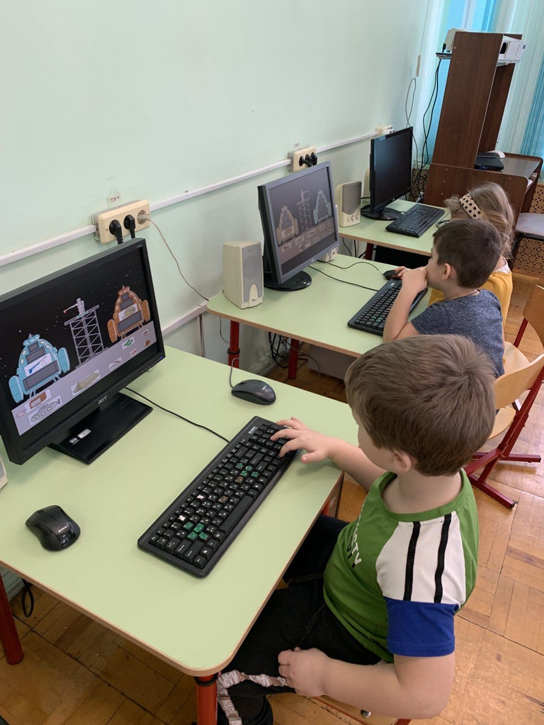
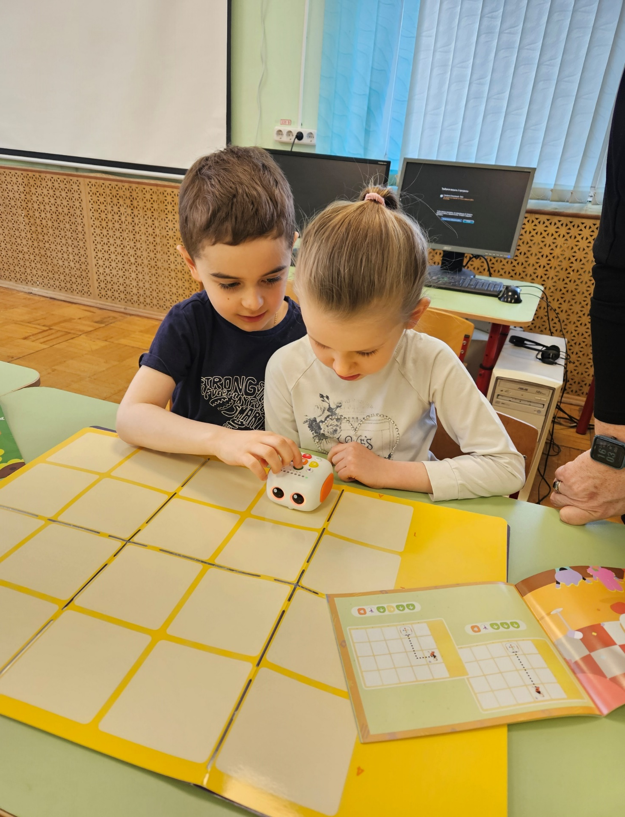
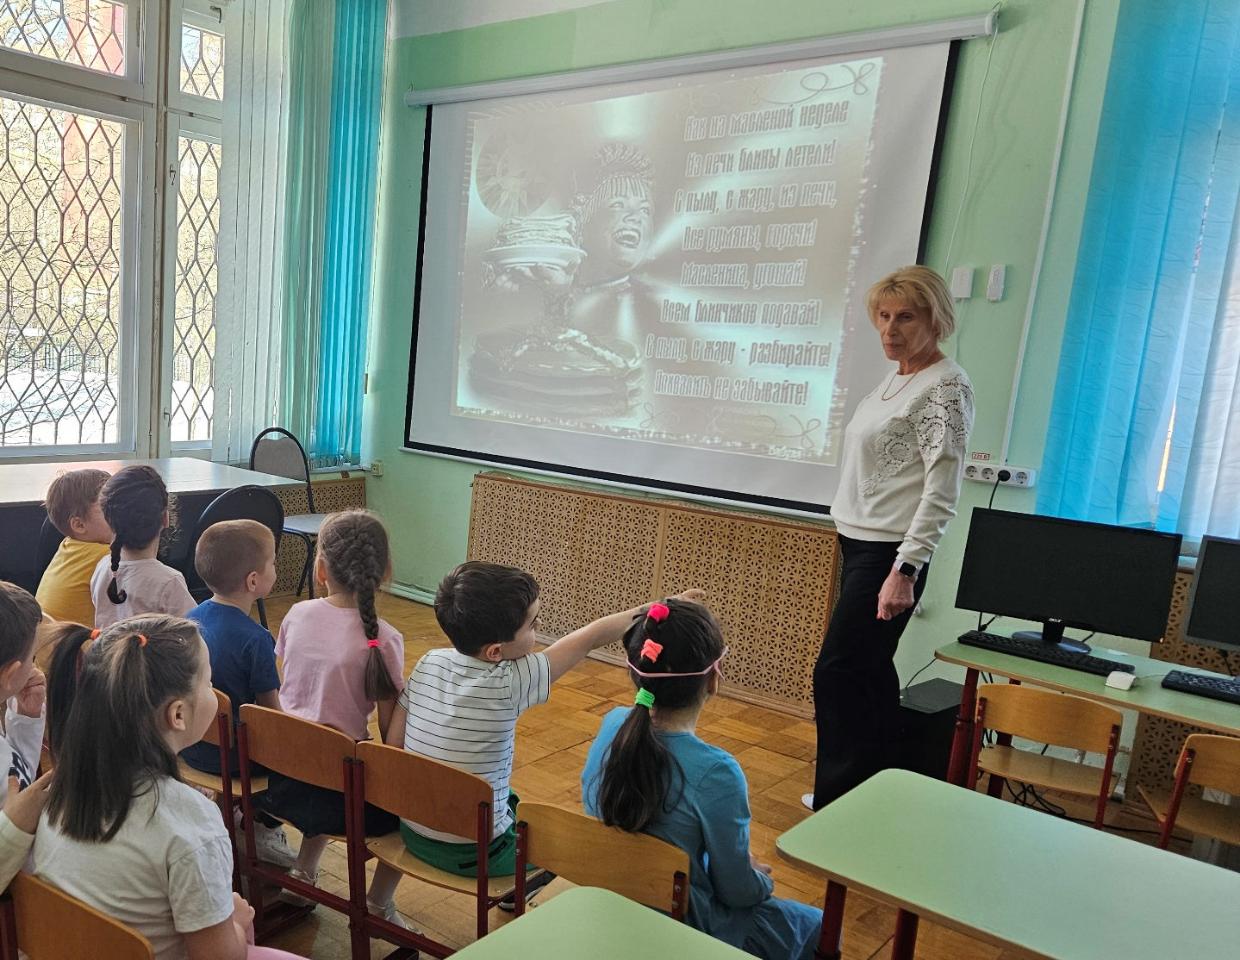
Информатика и программирование
Проектная деятельность с использованием ИКТ
Информатика
Программирование с использование роботов

Slide 5
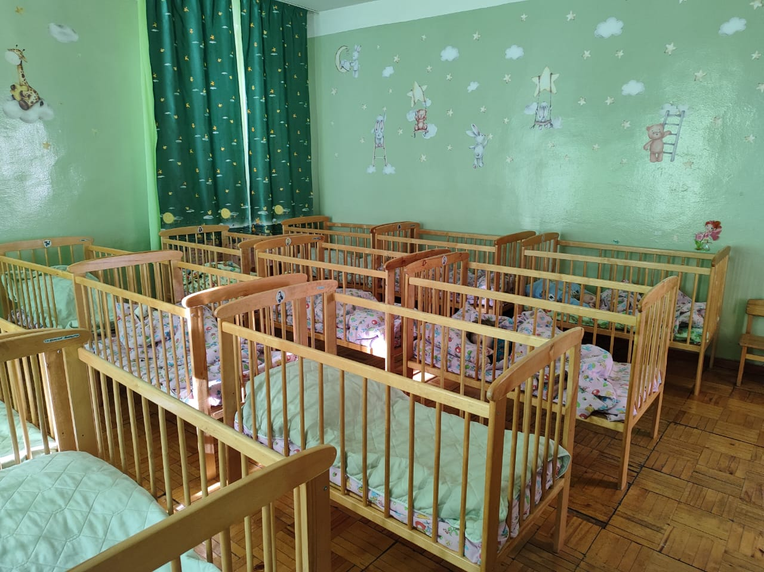
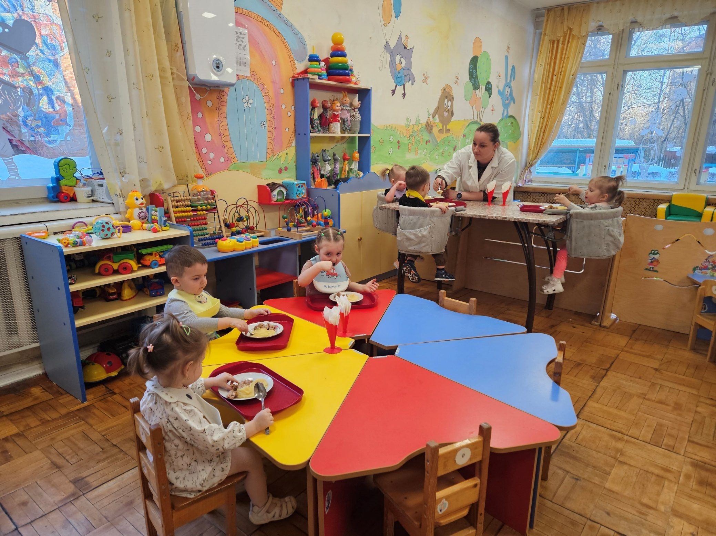
Группы ясельного возраста

Slide 6
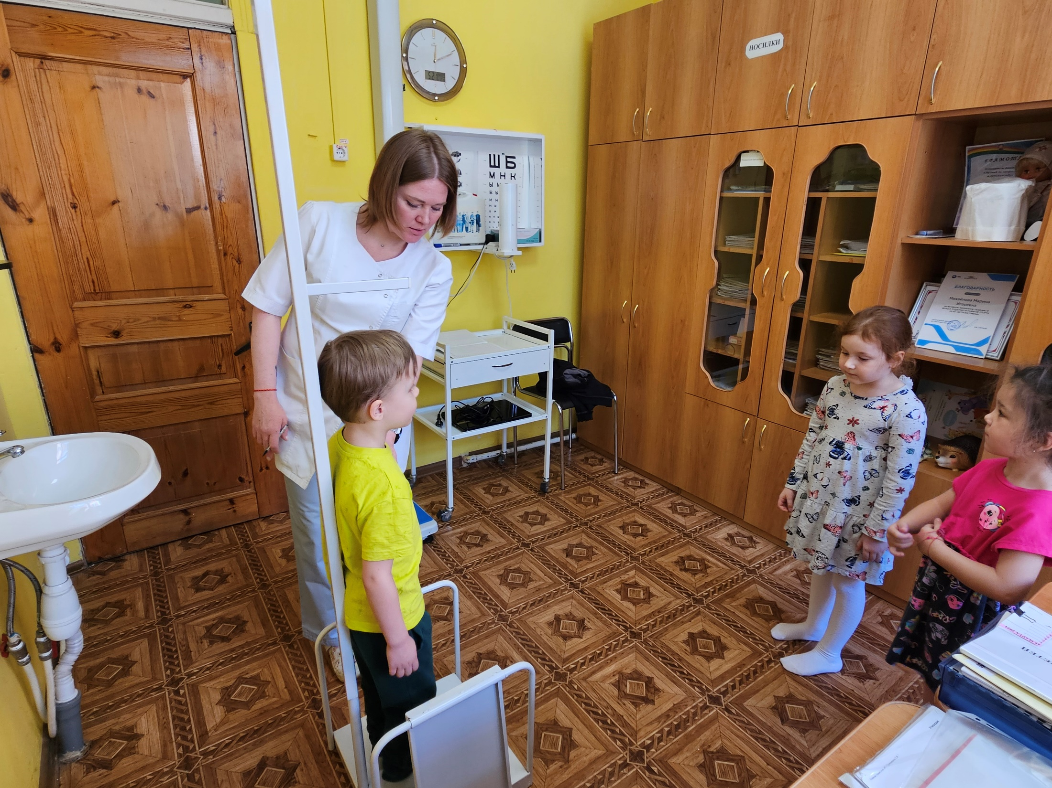
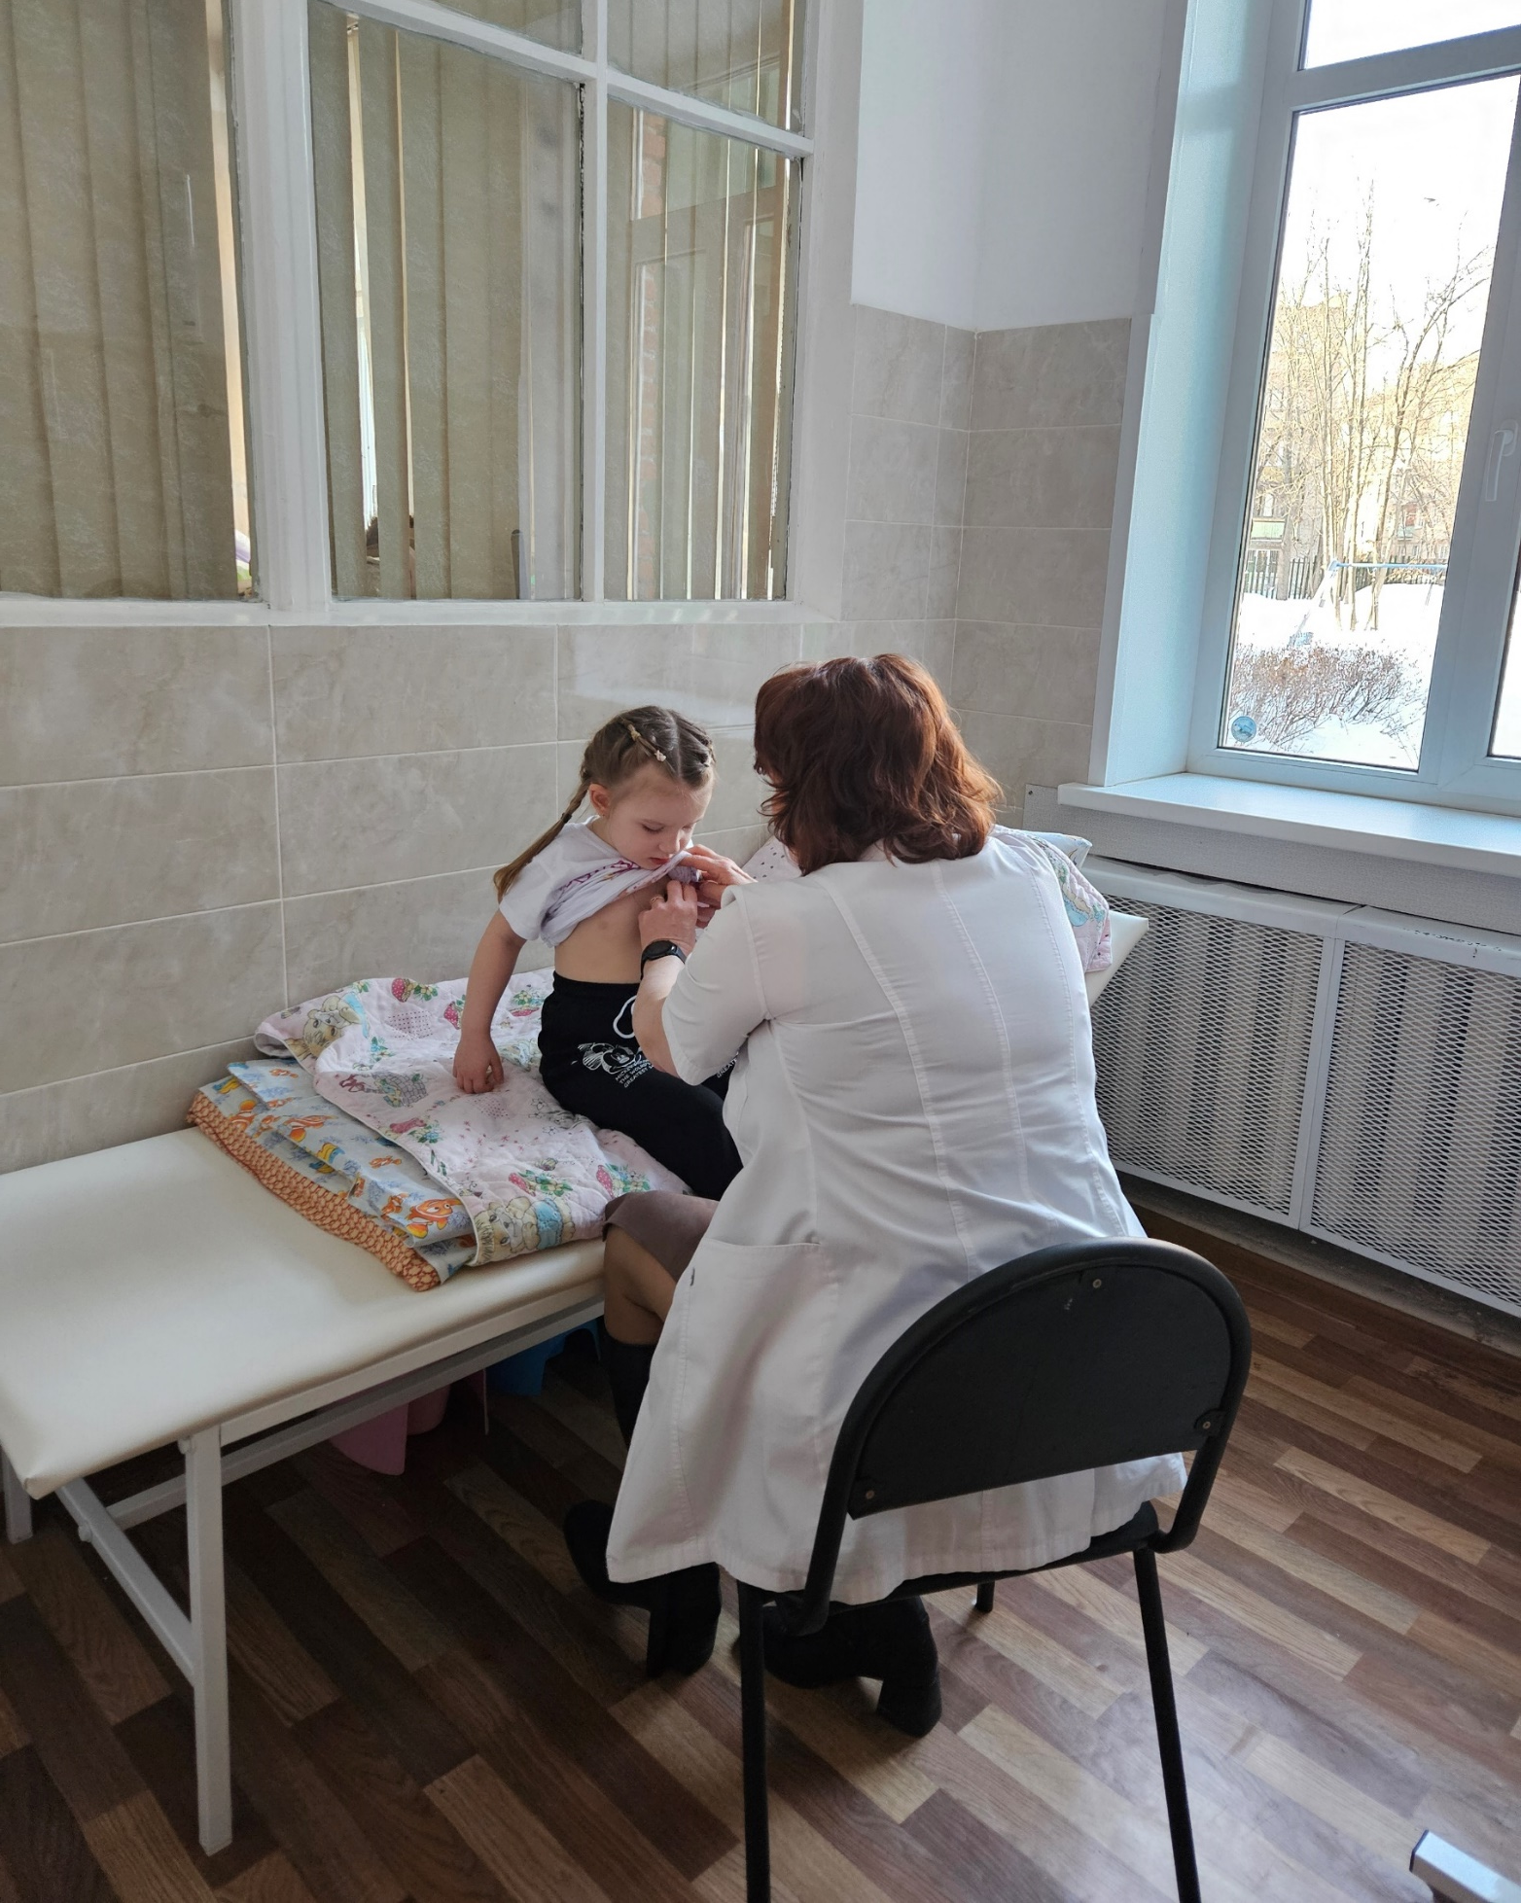
Медицинский блок
В штате имеется медсестра
Врач

Slide 7
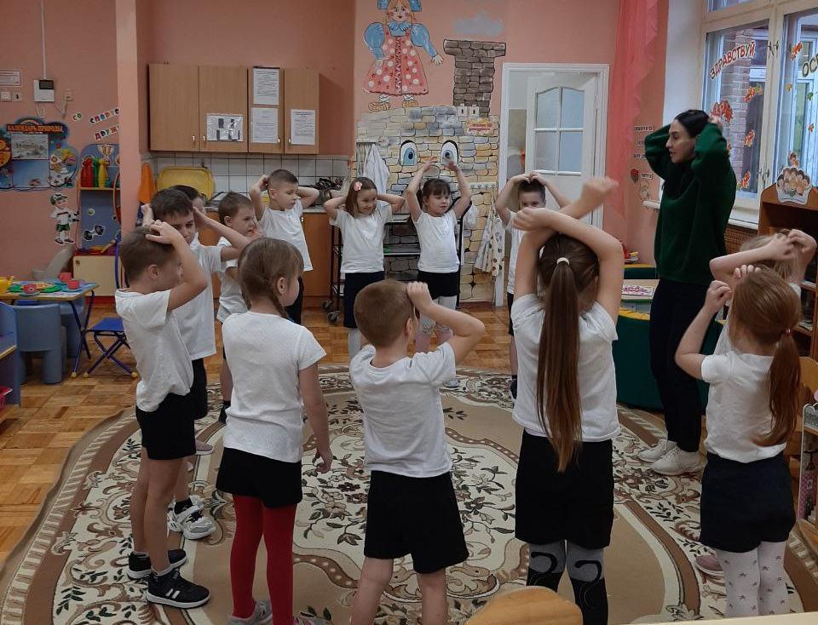
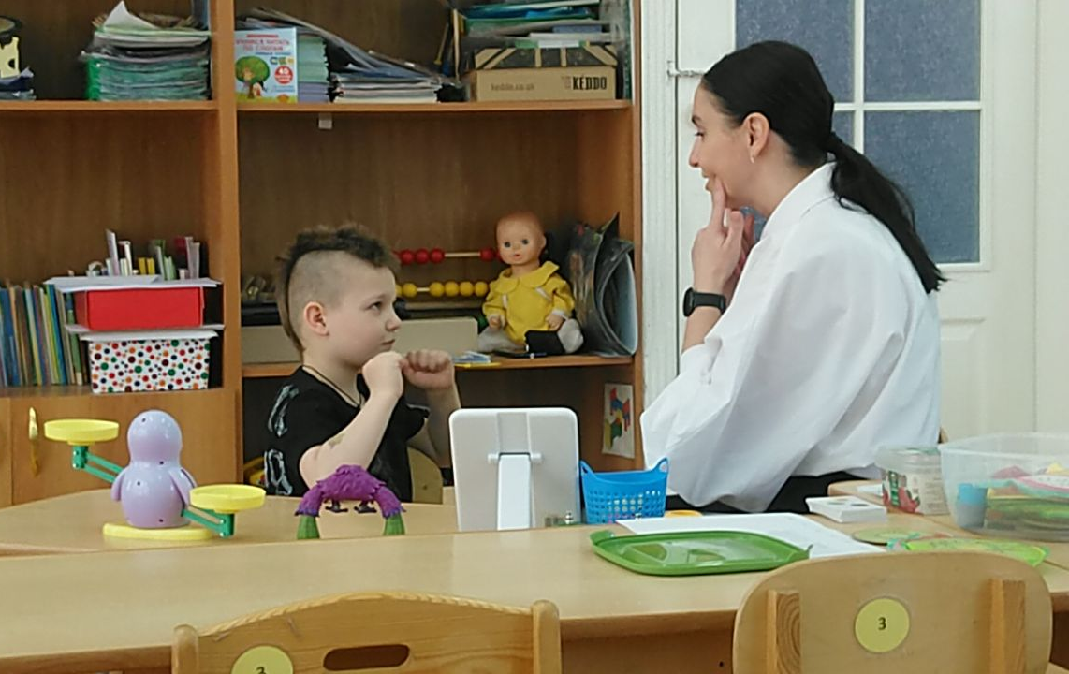
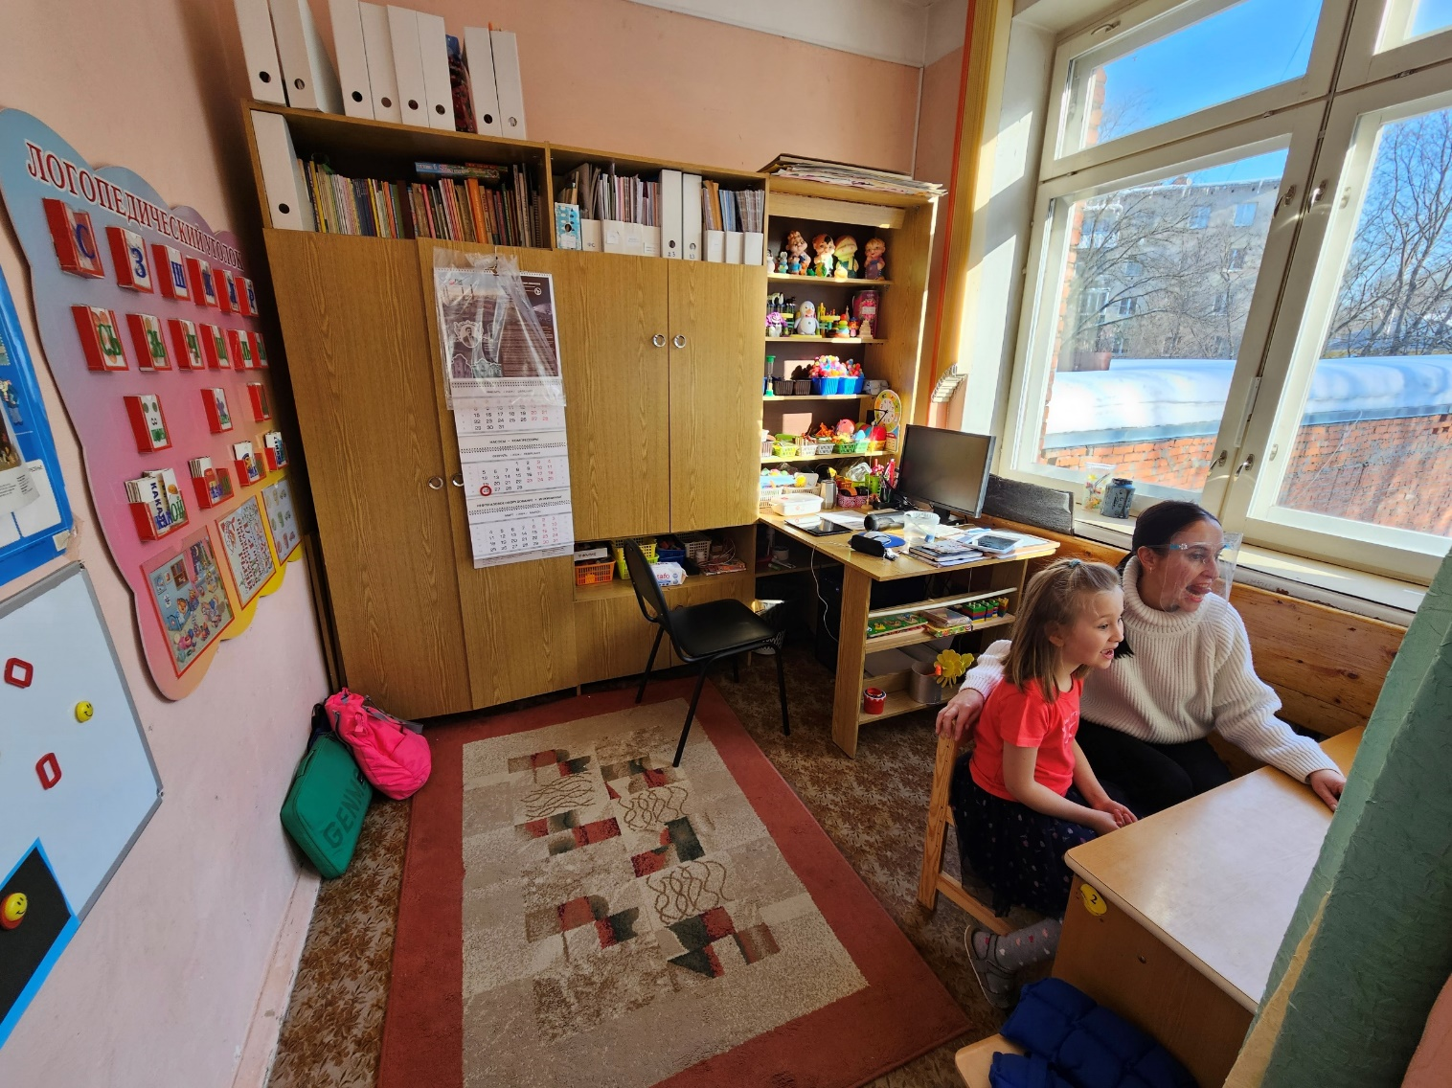
Логопункт
Место для оказания помощи детям с речевыми нарушениями: Индивидуальные занятия Подгрупповые

Slide 8
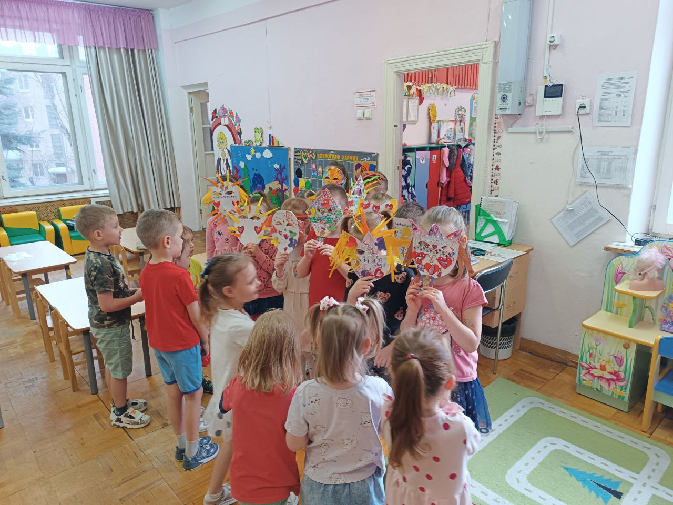
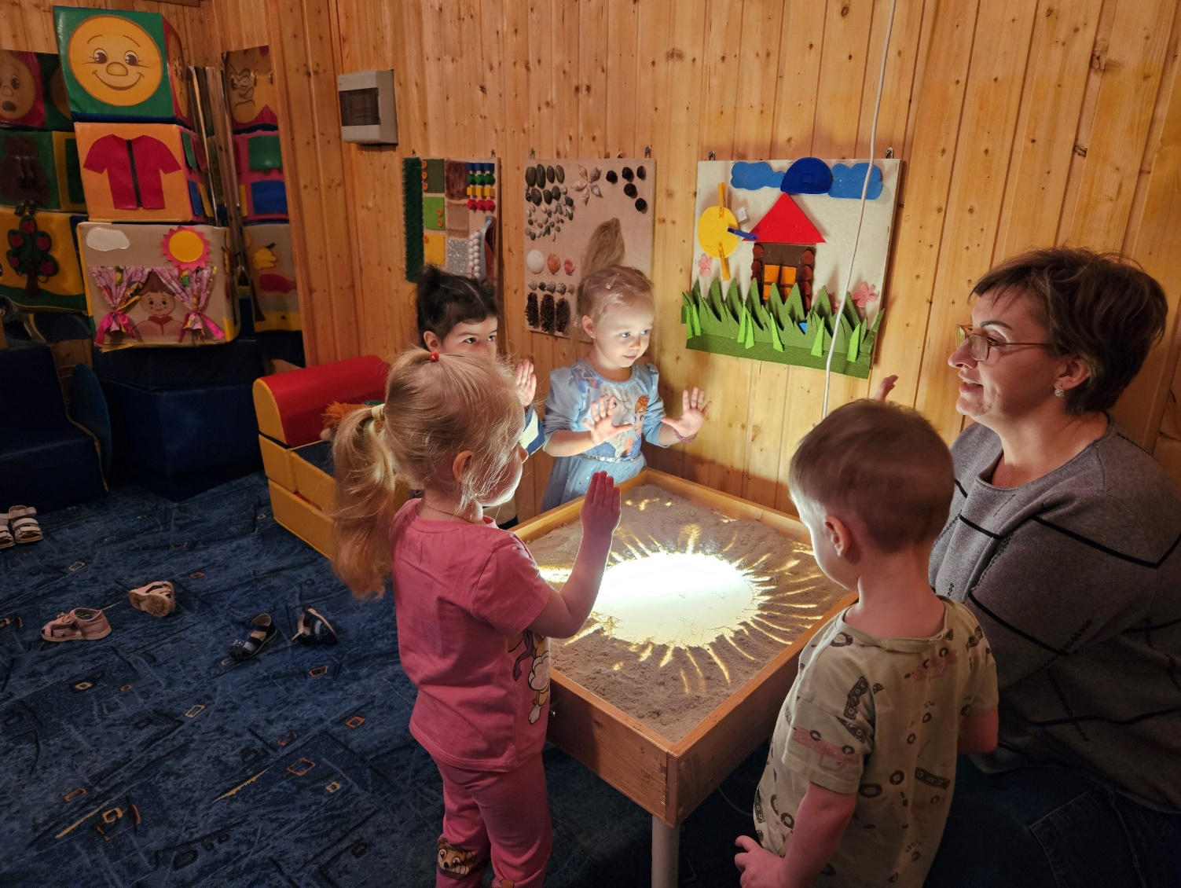
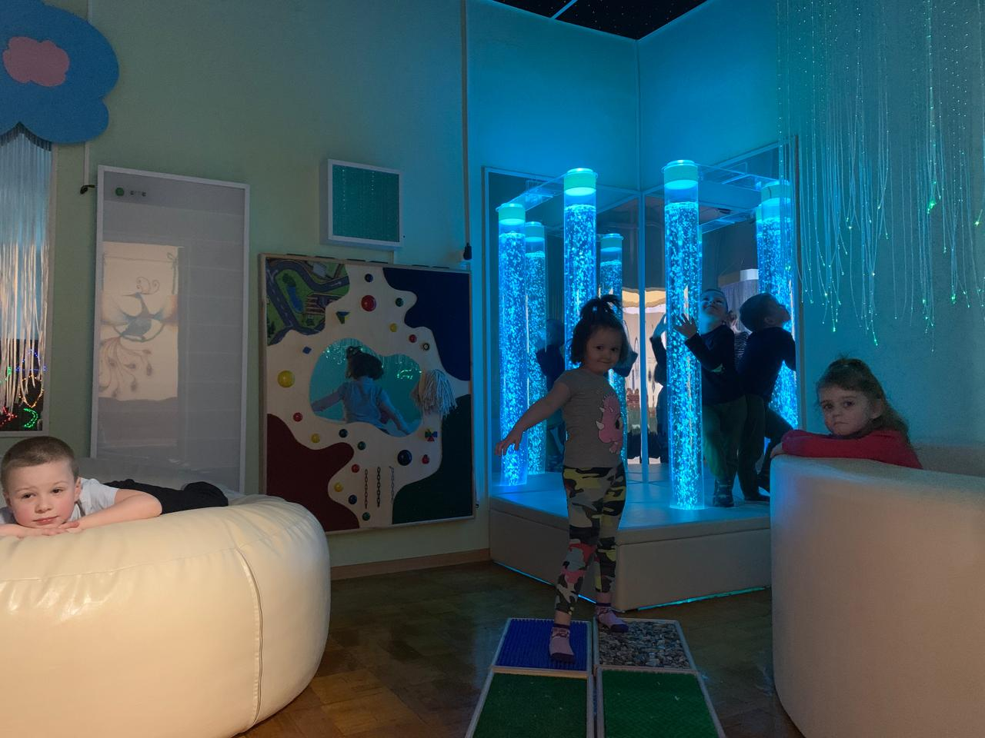
Психолого-коррекционная работа
Коррекционные занятия с педагогом-психологом Сенсорная («Волшебная») комната

Slide 9
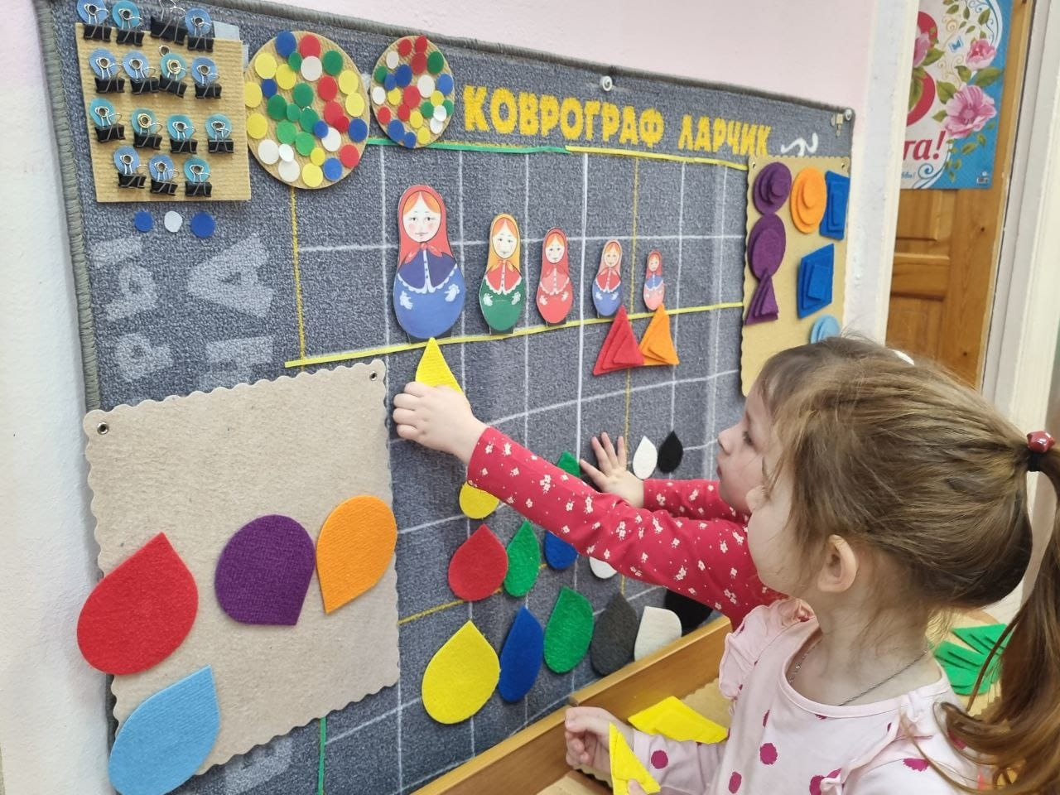
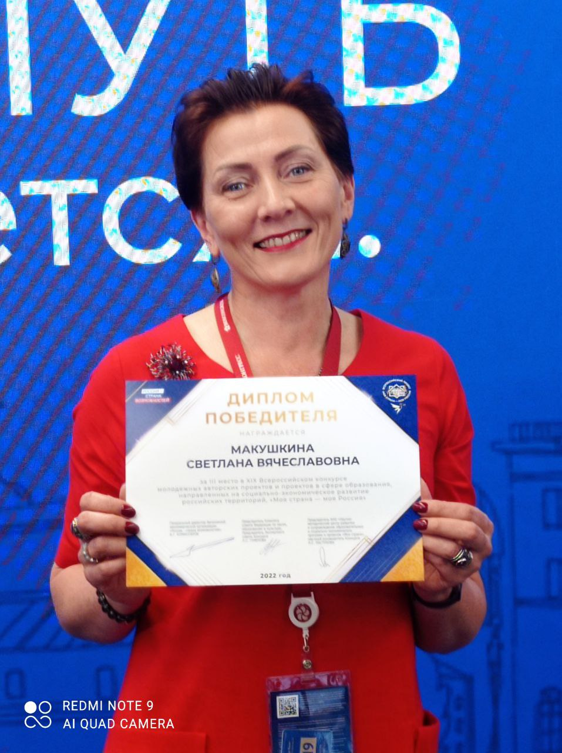
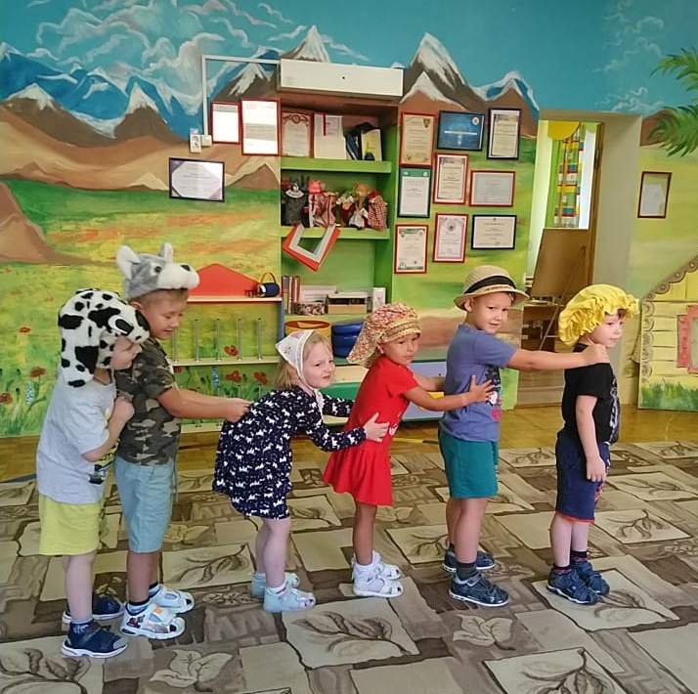
Сказкотерапия с использованием развивающих игр В.В. Воскобовича
Макушкина С.В., автор программ: «Умные игры в добрых сказках», «Умные игры в сказках для мам», «Умные игры в сказках для малышей». Данные программы разработаны и апробированы в детском саду АО «Метровагонмаш». Победитель премии «Золотой медвежонок» Двукратный победитель в национальной премии «Моя страна, моя Россия» президентской платформы «Россия - страна возможностей» в номинации «Моя педагогическая инициатива» Победитель Всероссийской экспедиции по формированию гражданственности «От учителя к ученому»

Slide 10
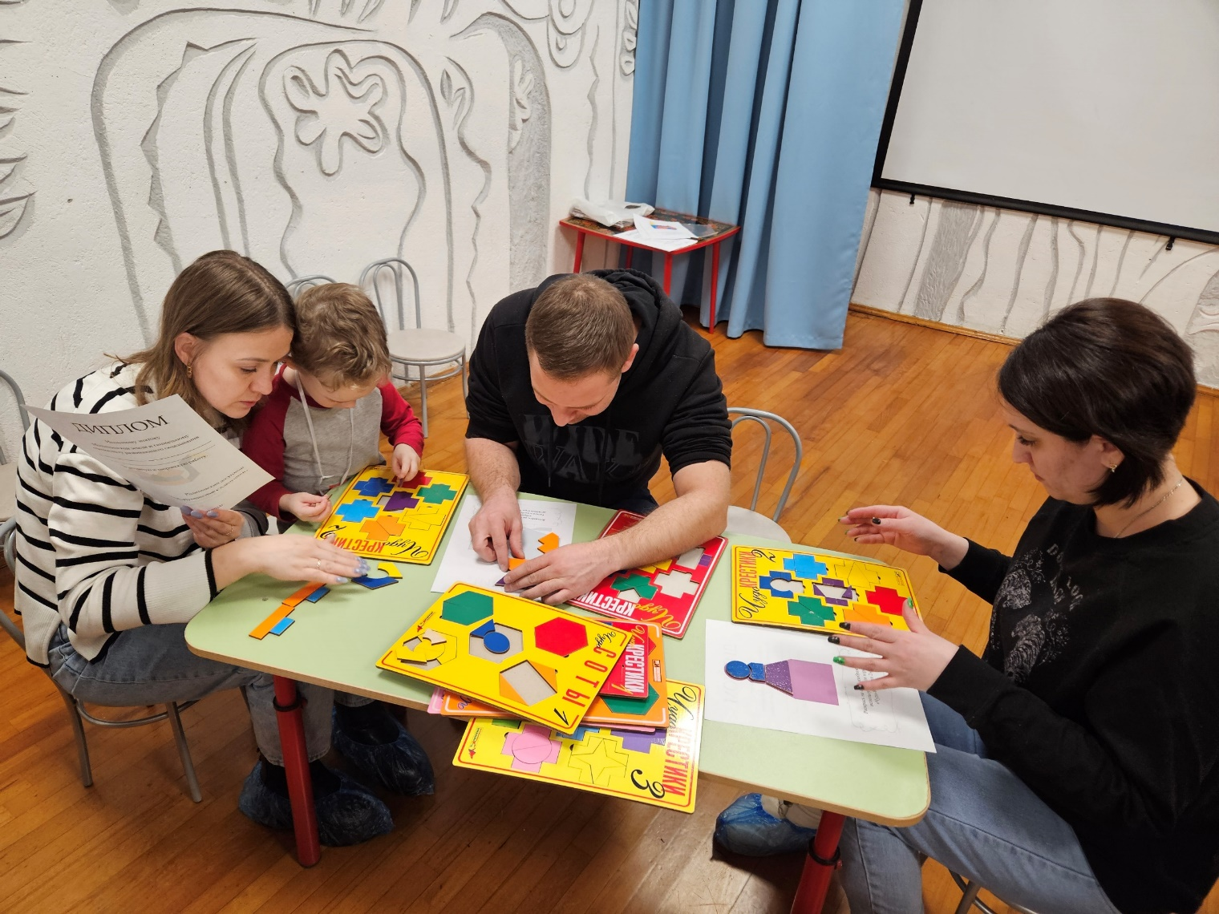
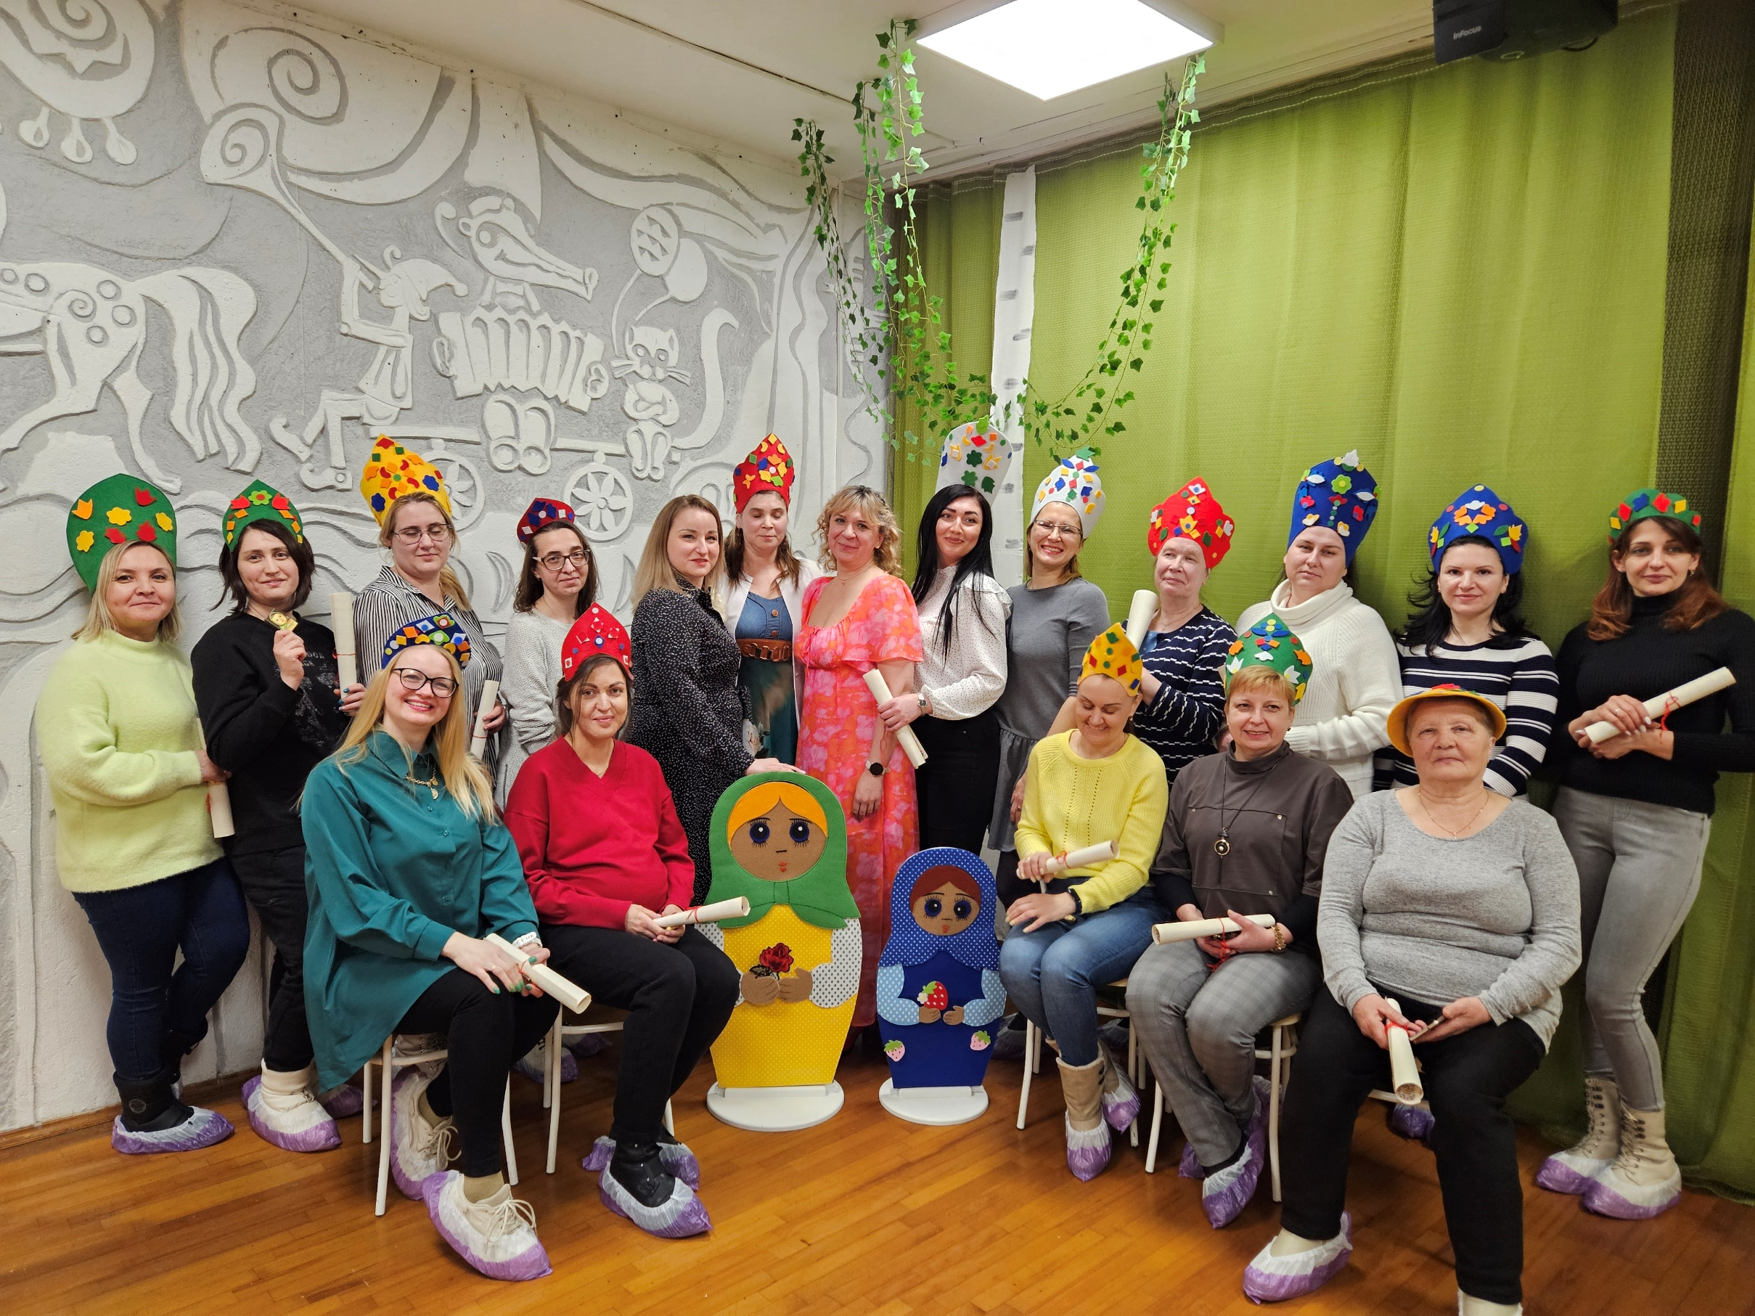
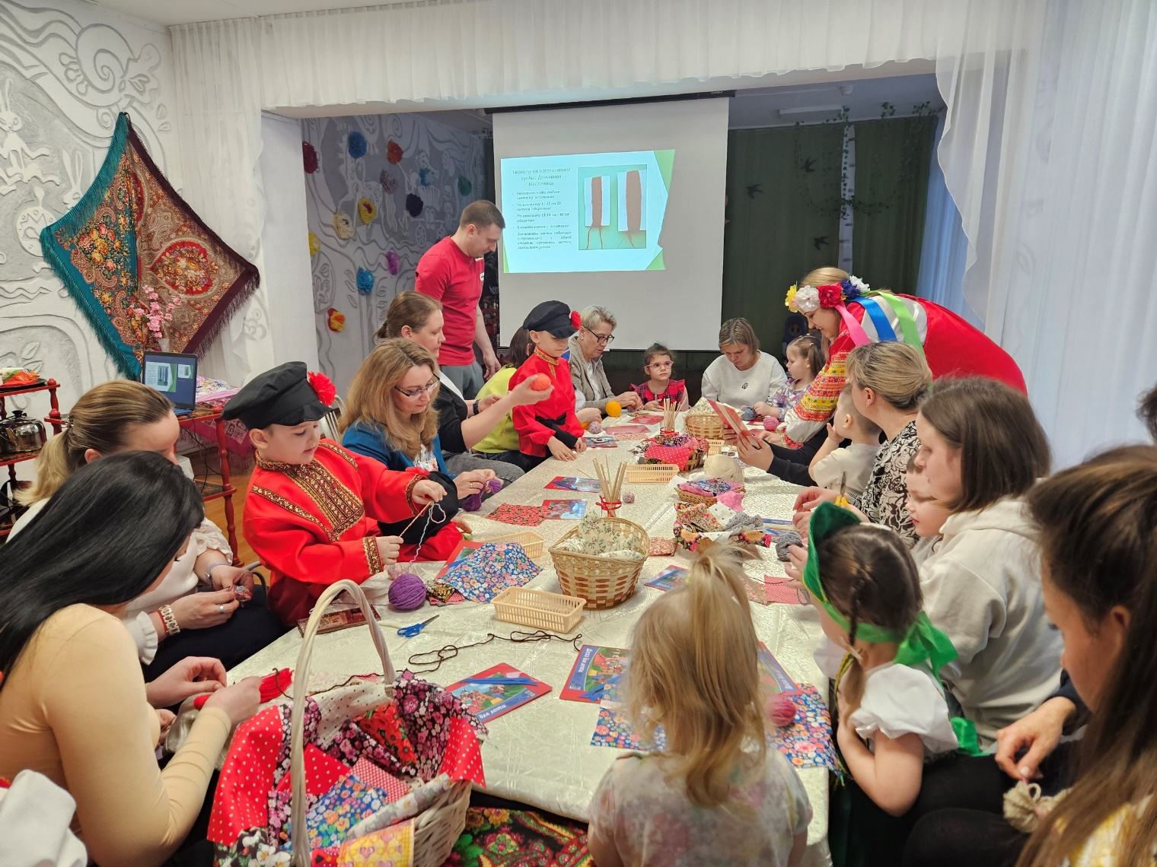
Родительский клуб «Путешествие с Алёнушкой»
Это форма сотрудничества между родителями и образовательным учреждением. Целями являются: участие в совместных проектах, обмен опытом и информацией между родителями и педагогами. Формат: мастер-классы, тематические вечера и праздники.

Slide 11
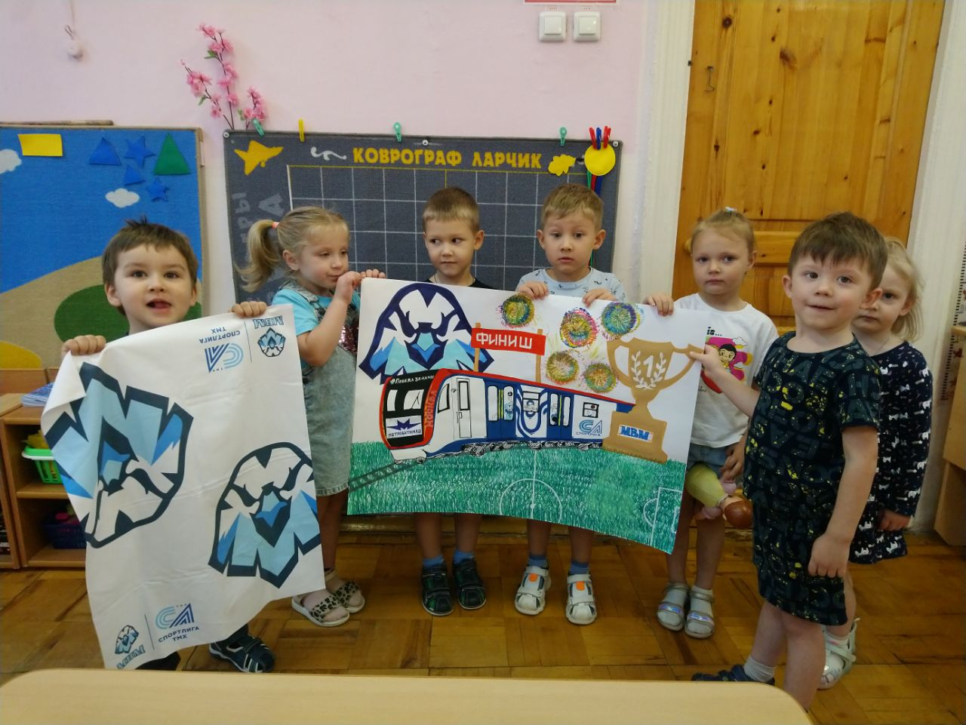
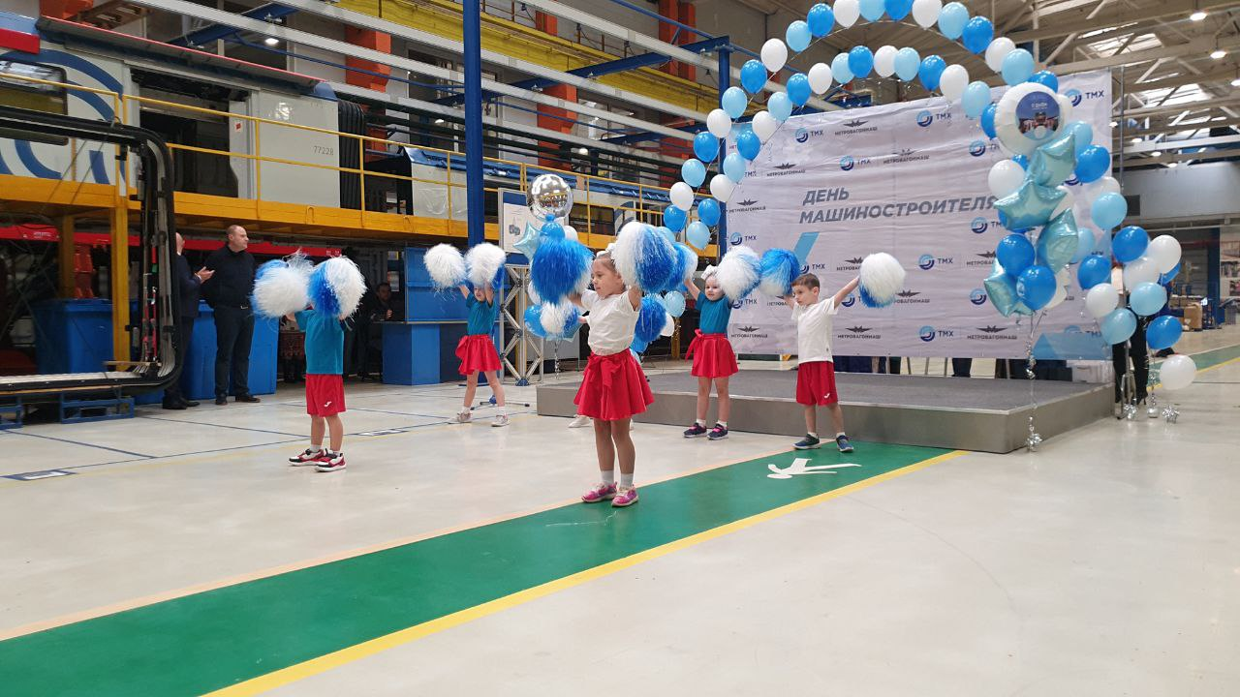
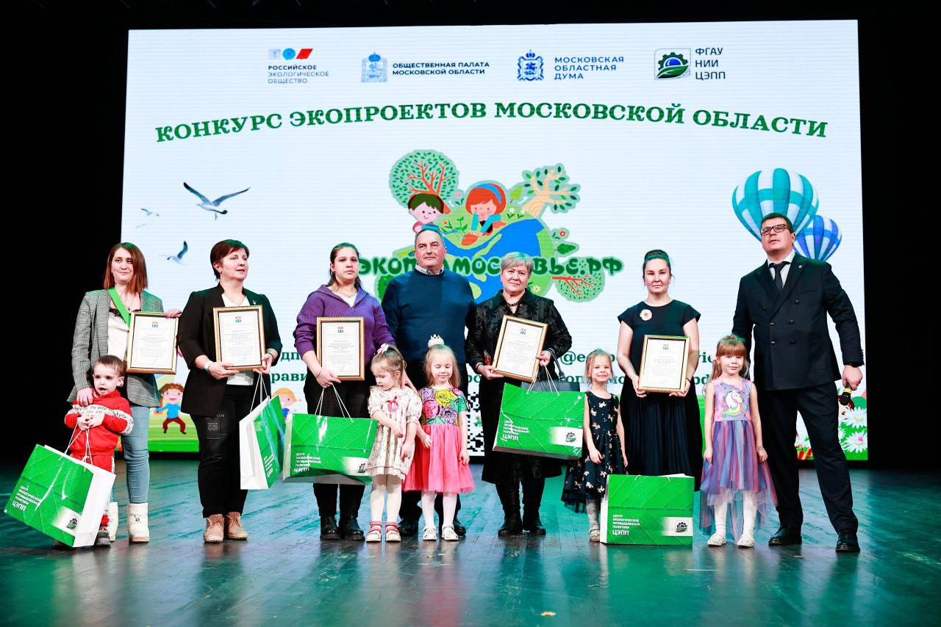
Общественная деятельность
Педагогический состав совместно с детьми активно участвует: в праздниках АО «Метровагонмаш»; в региональных и муниципальных конкурсах, занимая призовые места; в конференциях, методических объединениях

